Slide 1
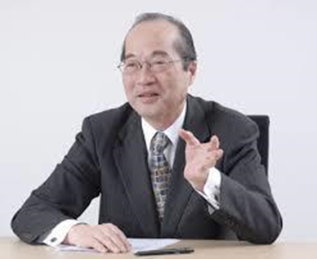
JMOOC講座
安全の共通理念を学ぶ
安全学入門
無料で学べるオンライン講座
2017年3月1日受講受付開始！4月1日開講！
受講を受付け中
JMOOC(日本オープンオンライン教育推進協議会)で公開される講座 「安全の共通理念を学ぶ 安全学入門」の受講受付けが開始されました。
安全は技術・人・組織・法制度が総合的に力を発揮することで初めて守られるものです。本講座では、安全の哲学、価値観、定義、目標、構造、責任、実現手段・プロセスの基本が理解できるようになります。
■「安全の共通理念を学ぶ 安全学入門」PV （YouTubeへジャンプします）
https://www.youtube.com/watch?v=GRNzguk5tc0
■受講申し込みはこちらから
（Fisdom (JMOOC公認サイト) サイトへジャンプします）
https://www.fisdom.org/F00000013
■スケジュール
受講登録期間：2017/3/1 ～ 2017/6/30
開講期間 ：2017/4/1 ～ 2017/6/30
■JMOOCとは (JMOOC/日本オープンオンライン教育推進協議会公式サイト)
http://www.jmooc.jp/
■講師
明治大学 名誉教授 向殿 政男 (むかいどの まさお)

Slide 2
講義内容
第１週：安全の定義と判断基準、技術・人・組織の役割
・事故事例から学ぶ安全 －利用者は何に注意すれば良いか
・事故事例から学ぶ安全 －メーカーと消費者の責任と役割
・安全の定義
・リスクの意味、リスクゼロはない、受け入れ可能なリスクとは何か
・技術、人間、組織の3つの側面から安全を守る
・安全の判断基準とリスク低減の目標
第２週：技術面から安全を守る
・リスクアセスメントのキーポイントと手順
・使用条件、予見可能な誤使用、危険源の特定
・リスクの見積りと評価
・大型自動回転ドアの死亡事故はなぜ起きたのか
・リスク低減の正しい順序とは、スリーステップメソッド
・誤操作を生じない、簡単に壊れない、機能が止まらない設計
・壊れても安全な設計、危険検出型と安全確認型の安全装置
第３週：人間面と組織面で安全を守り、安心を獲得する
・安全のための人間力
・組織・制度で安全を守る、法律・安全基準の役割
・安心のための制度、認証と認定、最低基準さえ守れば良いのか
・エレベータ事故の教訓：安全に対して果たすべき責任や役割
・企業の果たすべき役割と消費者が求めるもののギャップ
第４週：安全文化、安全の未来
・福島第一原発事故を振り返る
・個人及び社会の安全文化
・企業・組織、国・規制側の安全文化
・都市交通の未来と安全の関わり
・安全技術の未来
・人と技術・システムの関わり、社会全体での安全作り
講義情報
前提知識 なし
想定学習時間 10－15時間程度（各週3時間が目安）
学習機関 4週間
修了条件 コース全体の得点率60%以上、全ての確認テストの提出、
最終レポートの提出、アンケートの提出
反転授業 なし
補助教材 「入門テキスト安全学」
著者：向殿政男 出版：東洋経済新報社
～ 多くの皆様の受講をお待ちしております ～

